Slide 1
ECMAScript 6简介
ECMAScript 6.0（以下简称 ES6）是 JavaScript 语言的下一代标准，已经在2015年6月正式发布了。它的目标，是使得 JavaScript 语言可以用来编写复杂的大型应用程序，成为企业级开发语言。

Slide 2
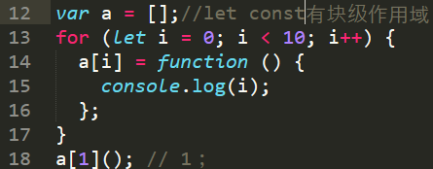
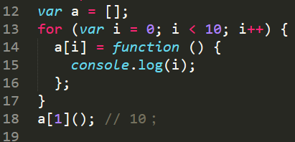
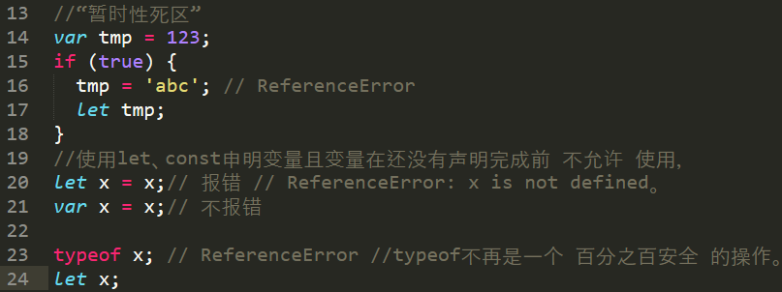
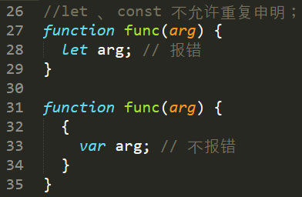
ES6与ES5的主要区别
1. 新增let、const命令；(class/ import)
特点：（有块级作用域、申明不再提前、暂时性死区、不允许重复申明）
const：（a）申明必须赋值；（b）申明不可变 ； （c）注意数组对象的申明！Object.freeze({});

Slide 3
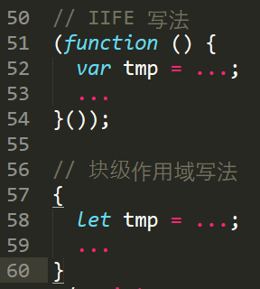
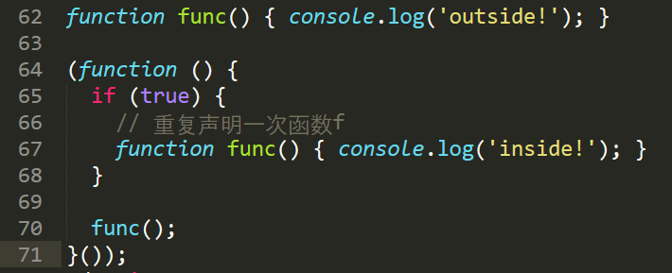
2.作用域的差异
ES5 只有全局作用域和函数作用域，没有块级作用域，这带来很多不合理的场景。
（1）循环变量泄露为全局变量
（2）内层变量可能会覆盖外层变量
有了ES6，可以完全替代立即执行函数表达式（IIFE）
（3）避免在块级作用域内声明函数。如果确实需要，
也应该写成函数表达式，而不是函数声明语句。
（4）块级作用域允许声明函数的规则，只在使用大括号的情况下成立，如果没有使用大括号，就会报错。
（5）do表达式 (块级作用域是一个语句，将多个操作封装在一起，没有返回值。)

Slide 4
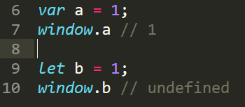
(6) let、const、class声明的全局变量，不属于顶层对象的属性。与window对象脱钩；
3允许解构赋值且允许指定默认值（undefined下生效）。；
如：let [a, [[b], c]] = [1, [[2], 3]];//c赋值为3； “模式匹配”
let [z，b，,...end] = [1, , 3, 4];// e为undefined ； end赋值为[4]
let [x, y, z] = new Set(['a', 'b', 'c']);
let { foo: foo, bar: bar } = { foo: "aaa", bar: "bbb" };
const [a, b, c, d, e] = 'hello'; //字符串也可以解构赋值
数值和布尔值的解构赋值/数值和布尔值的解构赋值

Slide 5
4字符串的扩展

Slide 6
ES6兼容性如何？

